Slide 1




الفصل الثالث
رياضيات 1-2
العام الدراسي 1443هـ
إعداد: أ/عبدالعزيز الشريف
DES: ABDULAZIZ ALSHARIF
A_Shark_s

Slide 2



4-1
المنصفات في المثلث
أكبر أسرار التفوّق هو البداية الصحيحة والقويّة بتنظيم الوقت والاستذكار
DES: ABDULAZIZ ALSHARIF
A_Shark_s

Slide 3





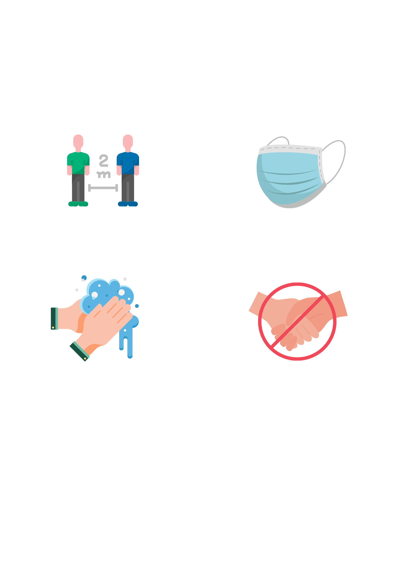






المادة:
اليوم:
التاريخ:
غسل اليدين
الالتزام بارتداء الكمامة
التباعد الاجتماعي
عدم المصافحة
DES: ABDULAZIZ ALSHARIF
A_Shark_s

Slide 4
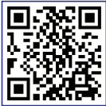


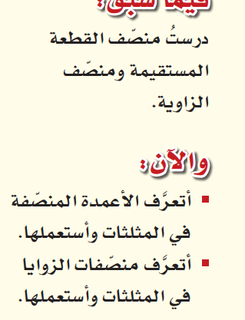
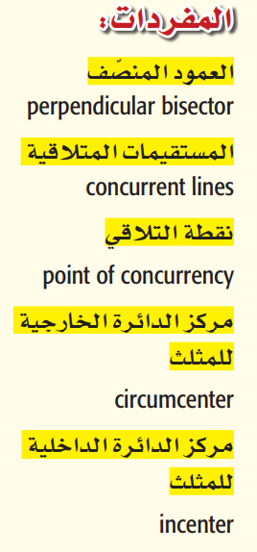

المنصفات في المثلث
رابط الدرس الرقمي
فيما سبق
المفردات
و الآن
DES: ABDULAZIZ ALSHARIF
A_Shark_s

Slide 5



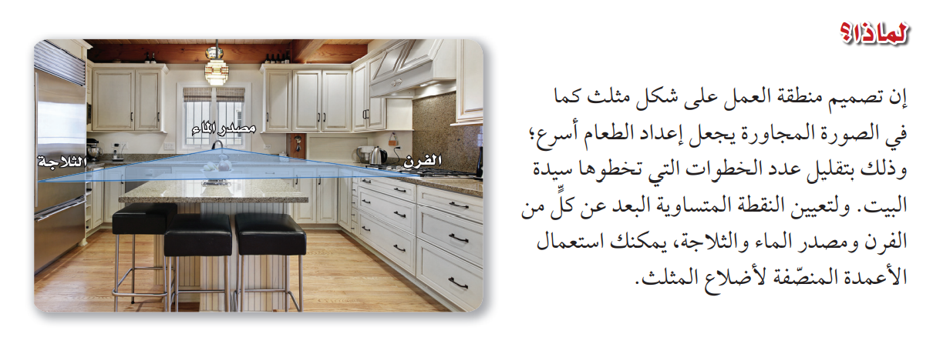
المنصفات في المثلث
لماذا؟
DES: ABDULAZIZ ALSHARIF
A_Shark_s

Slide 6
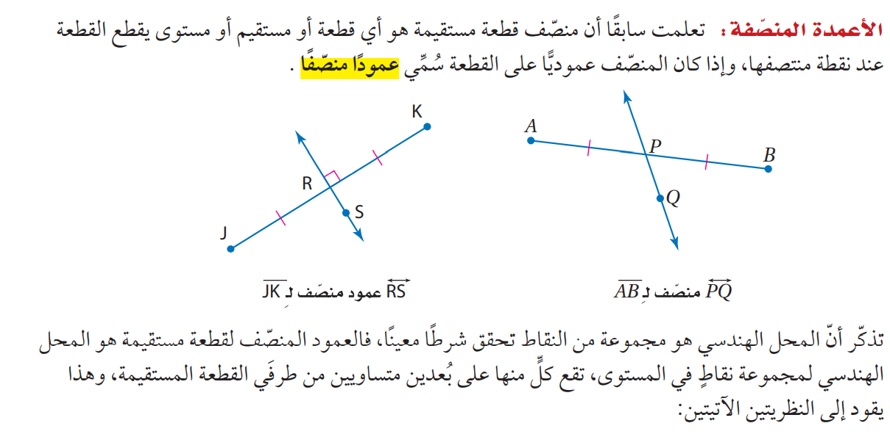
المنصفات في المثلث
DES: ABDULAZIZ ALSHARIF
A_Shark_s

Slide 7

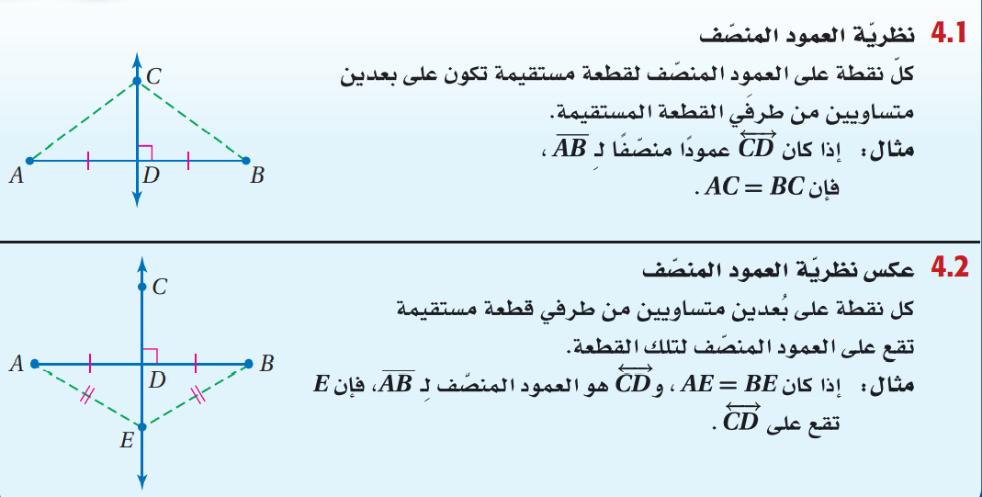

الأعمدة المنصفة
نظريات
DES: ABDULAZIZ ALSHARIF
A_Shark_s

Slide 8

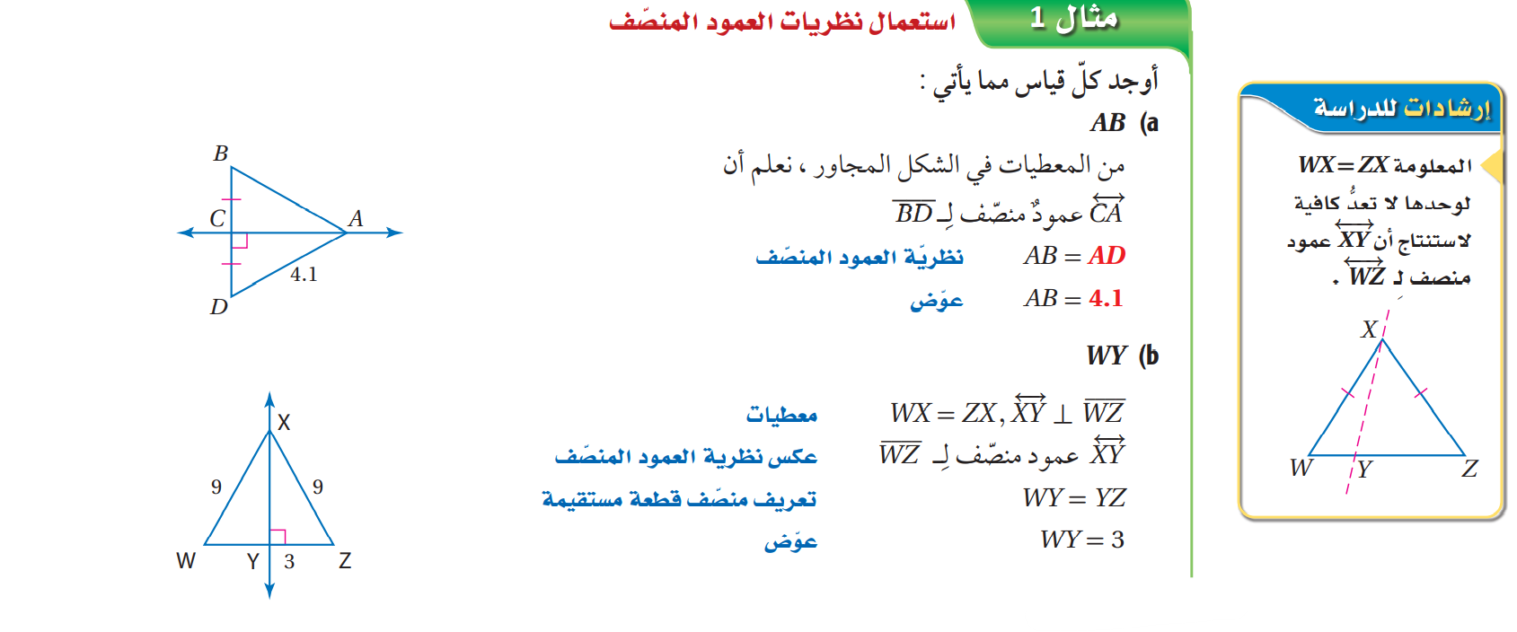
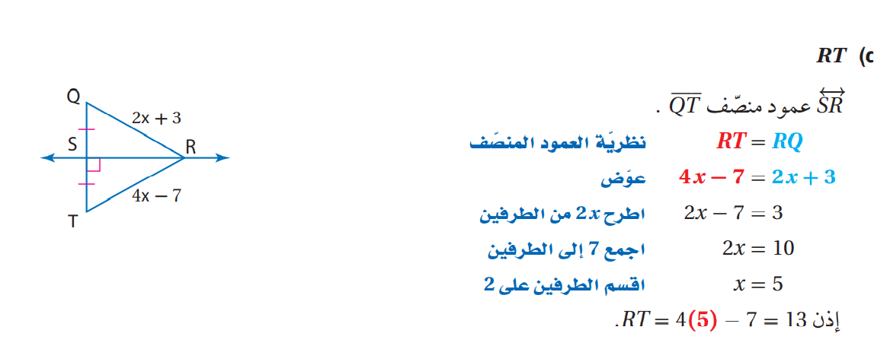

مثال 1
DES: ABDULAZIZ ALSHARIF
A_Shark_s

Slide 9
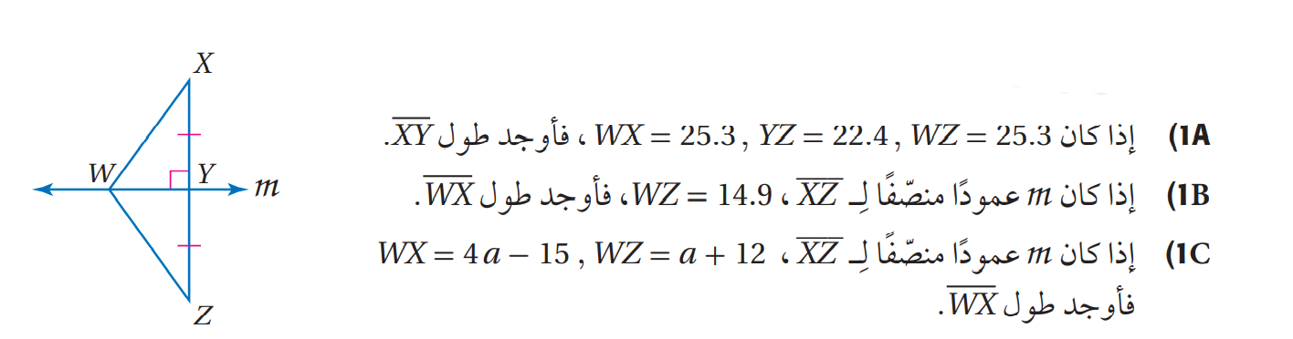

تحقق
من
فهمك
DES: ABDULAZIZ ALSHARIF
A_Shark_s

Slide 10
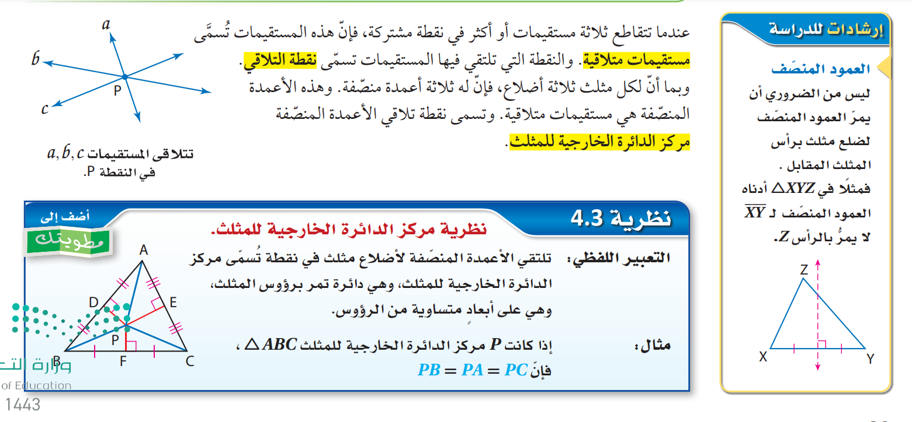
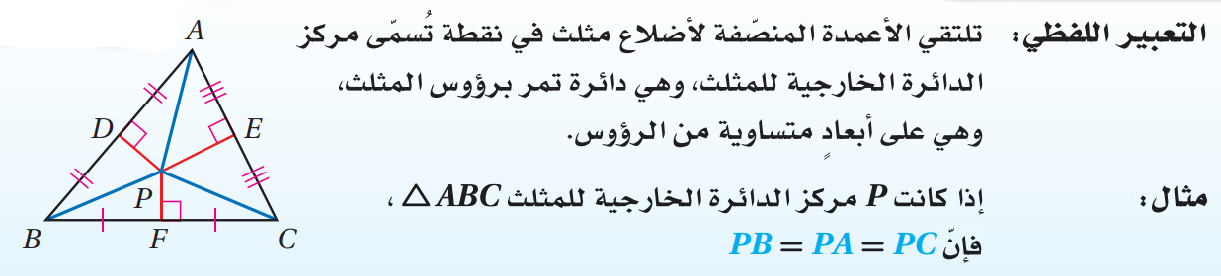
نظرية
4.3
DES: ABDULAZIZ ALSHARIF
A_Shark_s

Slide 11

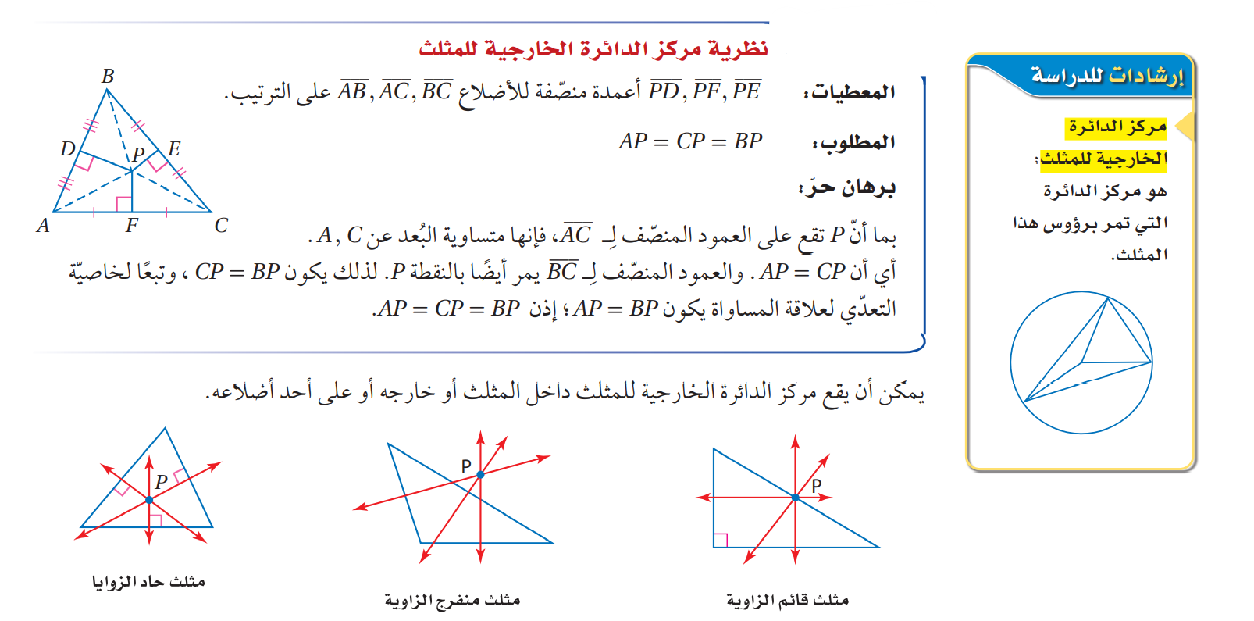
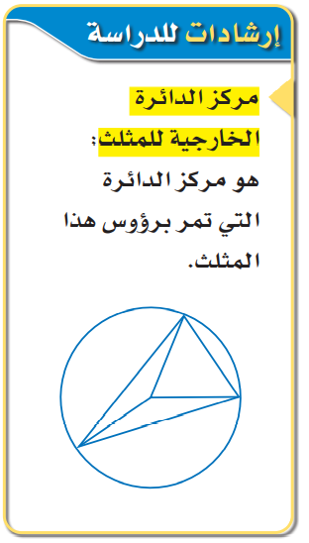
برهان
DES: ABDULAZIZ ALSHARIF
A_Shark_s

Slide 12
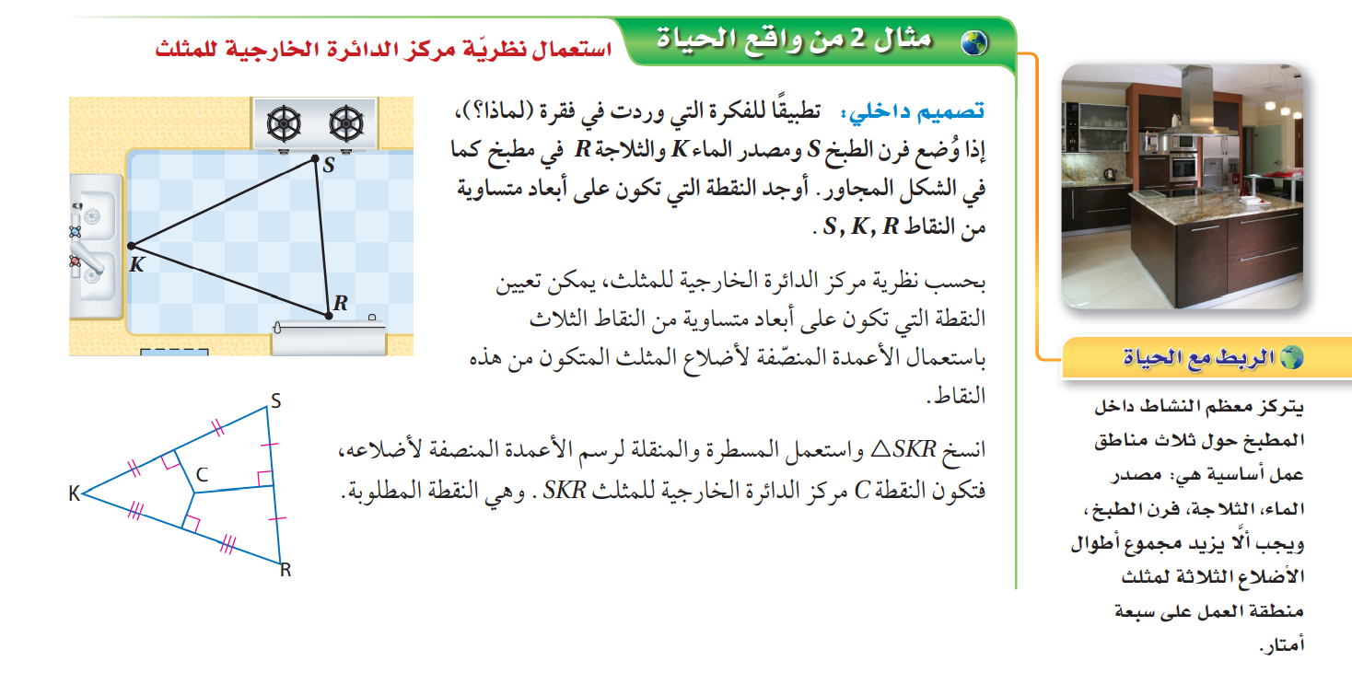
مثال 2
DES: ABDULAZIZ ALSHARIF
A_Shark_s

Slide 13
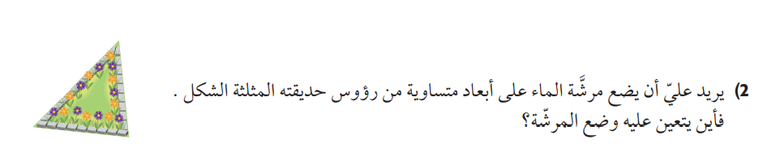
تحقق
من
فهمك
DES: ABDULAZIZ ALSHARIF
A_Shark_s

Slide 14

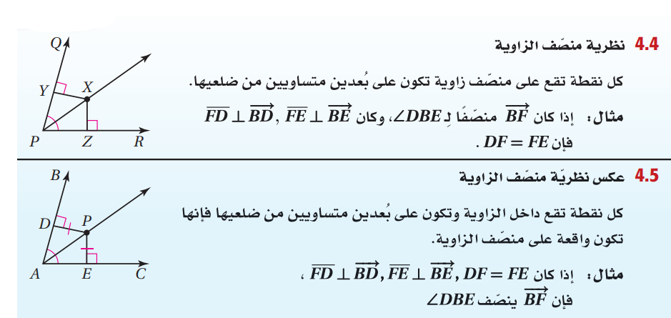
نظرية
DES: ABDULAZIZ ALSHARIF
A_Shark_s

Slide 15

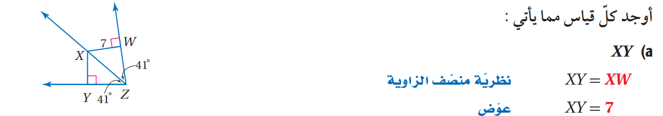
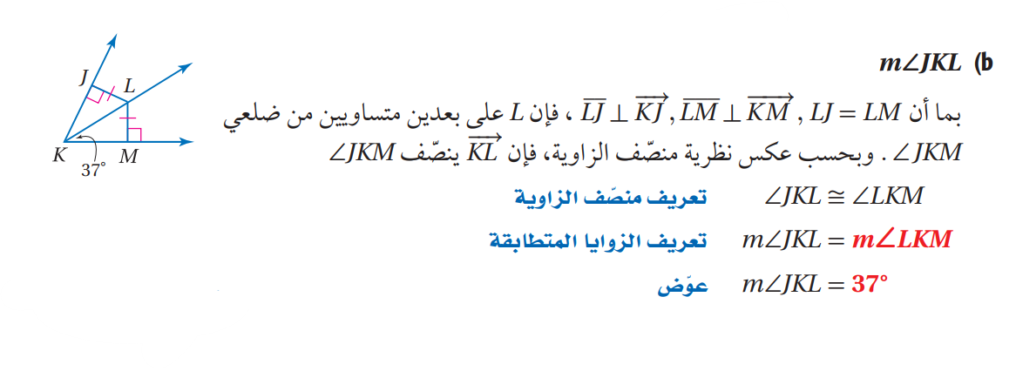
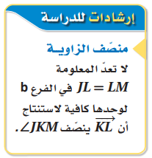
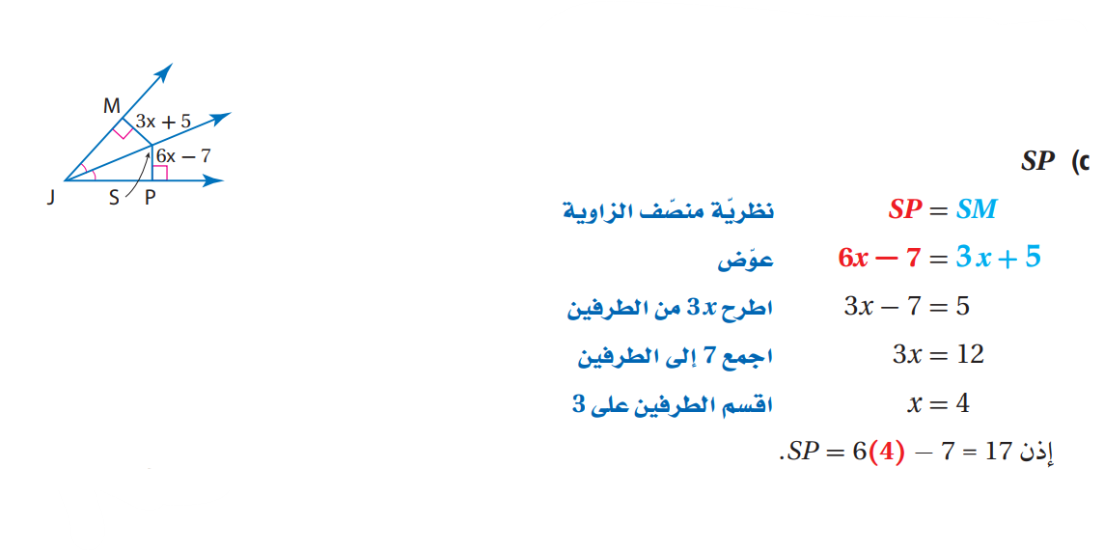
مثال 3
DES: ABDULAZIZ ALSHARIF
A_Shark_s

Slide 16
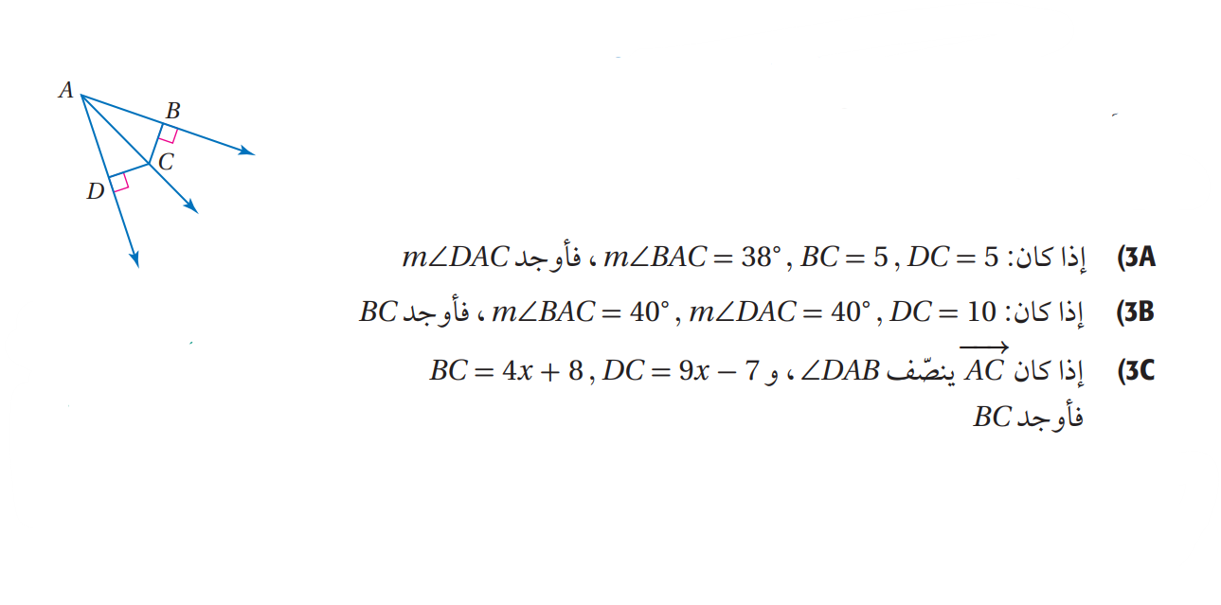
تحقق
من
فهمك
DES: ABDULAZIZ ALSHARIF
A_Shark_s

Slide 17

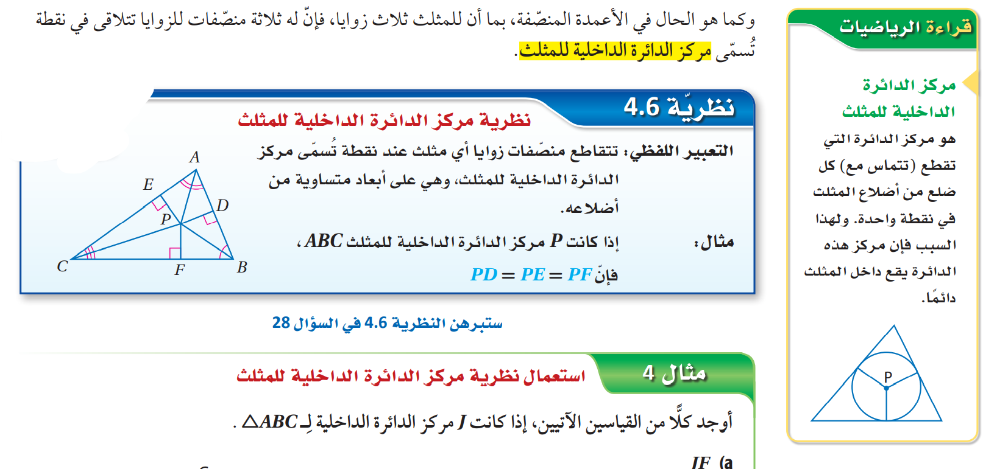
نظرية
4.6
DES: ABDULAZIZ ALSHARIF
A_Shark_s

Slide 18
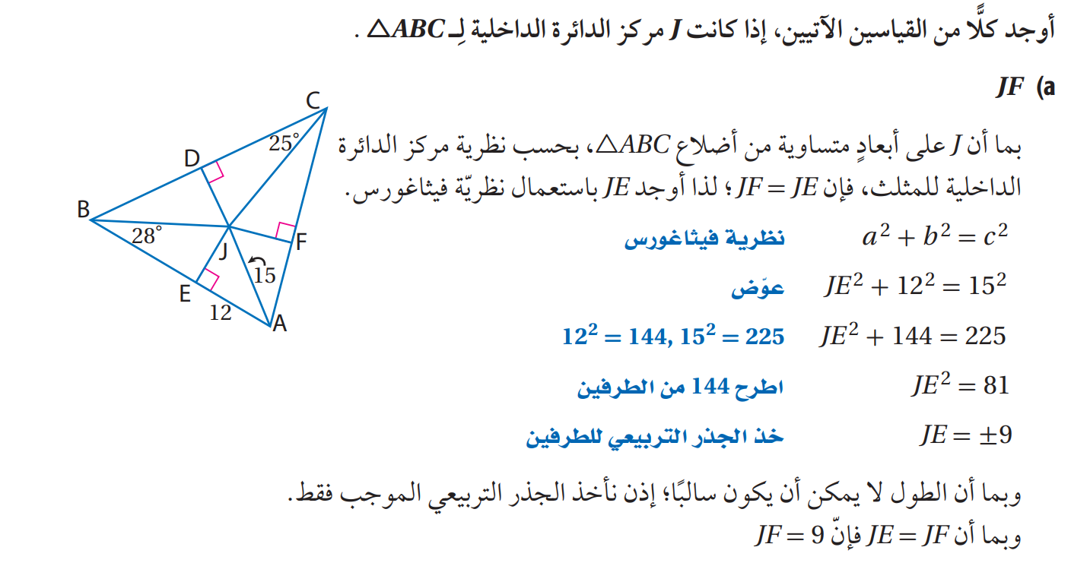
مثال 4
DES: ABDULAZIZ ALSHARIF
A_Shark_s

Slide 19
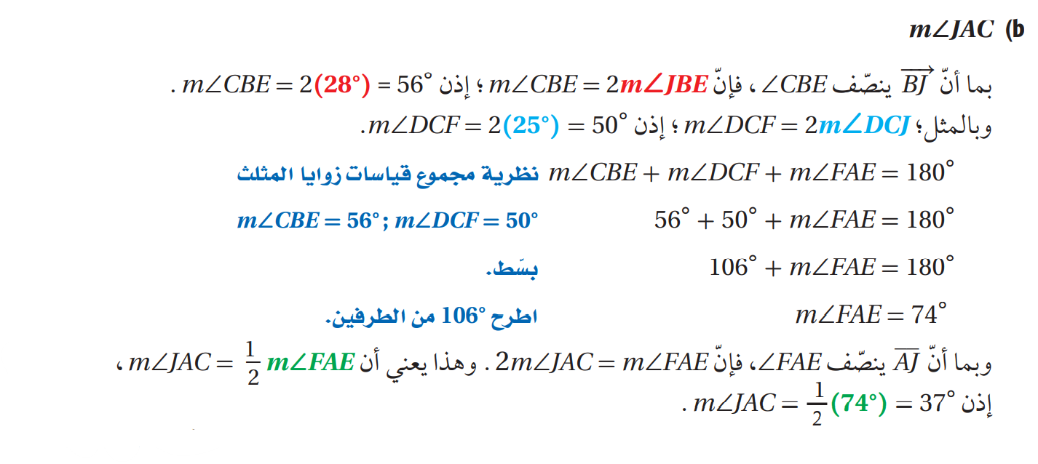
مثال 4
DES: ABDULAZIZ ALSHARIF
A_Shark_s

Slide 20
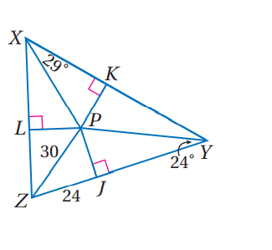
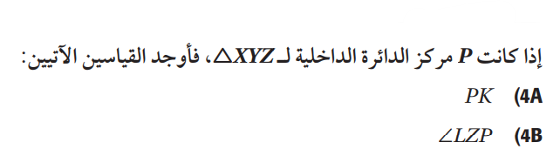
تحقق
من
فهمك
DES: ABDULAZIZ ALSHARIF
A_Shark_s

Slide 21

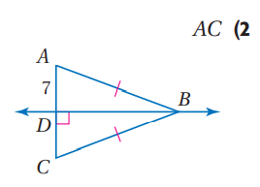
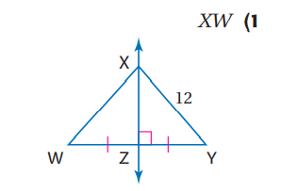

المنصفات في المثلث
تأكد
DES: ABDULAZIZ ALSHARIF
A_Shark_s

Slide 22
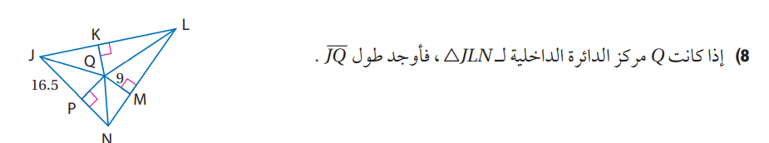
المنصفات في المثلث
تأكد
DES: ABDULAZIZ ALSHARIF
A_Shark_s

Slide 23
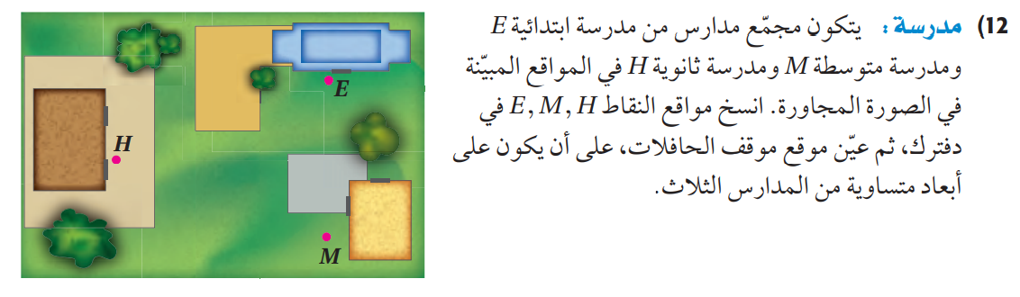

المنصفات في المثلث
تدرب
وحل
DES: ABDULAZIZ ALSHARIF
A_Shark_s

Slide 24
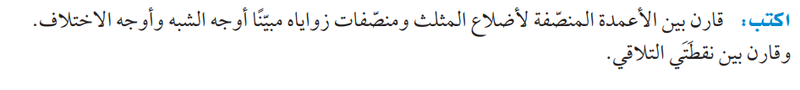

المنصفات في المثلث
مهارات
التفكير
العليا
DES: ABDULAZIZ ALSHARIF
A_Shark_s

Slide 25


تم بحمد الله
مع تمنياتي لكم بالتوفيق والنجاح
حساباتي على السوشيال ميديا

